Slide 1
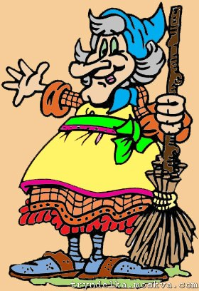

Сказочные мотивы в русской лирике
Выполнила Михеева О.В., учитель русского языка и литературы ГБОУ ЦО №204 им. А.М.Горького

Slide 2
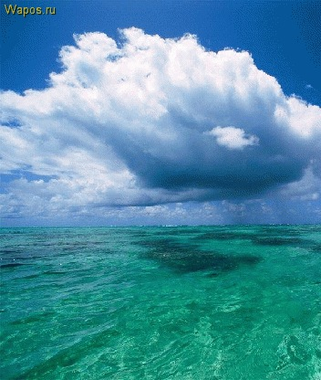
Лирический герой- это герой самого стихотворения, проявление автора в произведении, его настроения, передача его чувств
Лирика- род литературы, для которого главное передать чувства человека, передать отношение к происходящему
Мотив- повторяющиеся из произведения в произведения образы и….

Slide 3

Мир сказки и мир лирики
Лирика
Сказка
?

Slide 4
Формулируем проблемные вопросы
Что может обозначать слово мотивы?
Можно ли говорить о сказочной реальности в стихах?
Почему поэты обращаются к сказочным образам?

Slide 5
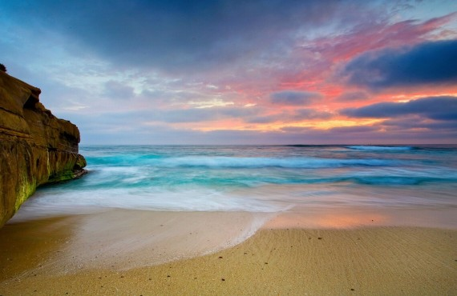
…И снилось мне,
что мы, как в сказке,
Шли вдоль пустынных берегов
Над диким синим лукоморьем
, В глухом бору, среди песков.
Был летний светозарный полдень,
Был жаркий день,
и озарен
Веет, лес был солнцем, и от солнца
Веселым блеском напоен.
Узорами ложились тени
На теплый розовый песок,
И синий небосклон над бором
Был чист и радостно-высок.
Играл зеркальный отблеск моря
В вершинах сосен, и текла
Вдоль по коре, сухой и жесткой,
Смола, прозрачнее стекла...
Мне снилось северное море
, Лесов пустынные края..
Мне снилась сказка
– Мне снилась молодость моя.

Slide 6
Странности
Почему берега пустынные?
Что такое светозарный полдень?
Как можно идти над диким синим лукоморьем?
Почему песок розовый?
Как может играть в вершинах сосен зеркальный облик моря?

Slide 7
Какую роль играют «странности»?
Помогают понять отношение лирического героя к происходящему
Метафоры, эпитеты, олицетворения

Slide 8
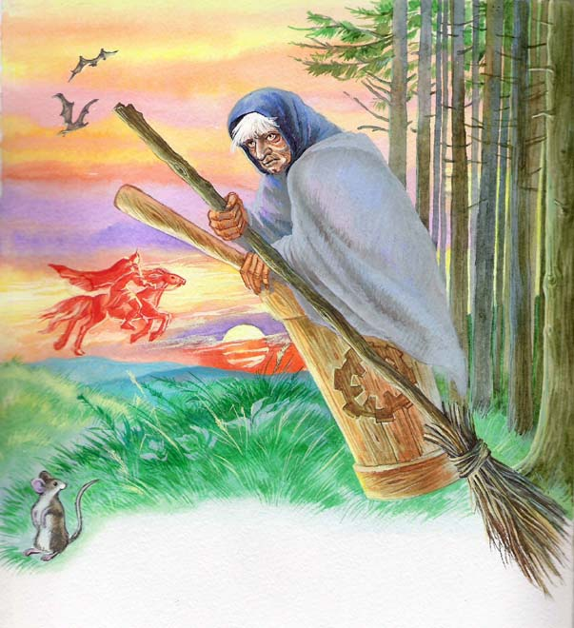
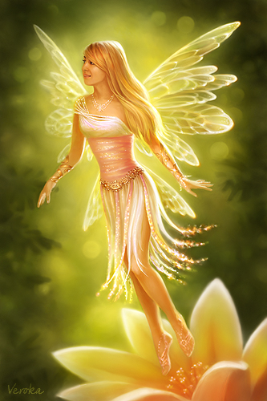
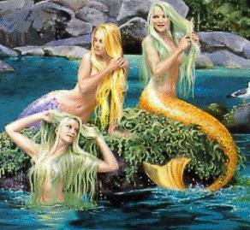
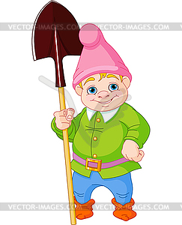
Ищем « сказочные образы»

Slide 9
Работа с текстами
1.Определить тему, сформулировать идею
2.Каково настроение лирического героя, как он относится к описываемому?
3.Находим «сказочное». Какую роль играют элементы сказочного в стихотворении
Подводим итоги . Почему взрослые автора обращаются к такому «детскому» жанру как сказка? В какой форме появляются сказочные элементы?

Slide 10

Домашнее задание: записать в тетради ответы на наши проблемные вопросы

